Slide 1
Plan de la présentation
Introduction & Démo
Modèles et jeu de données
Pipeline Training & Monitoring
Pipeline Prédiction & Feedback User
Déploiement MLOps (CI/CD, Kubernetes, Sécurisation)

Slide 2



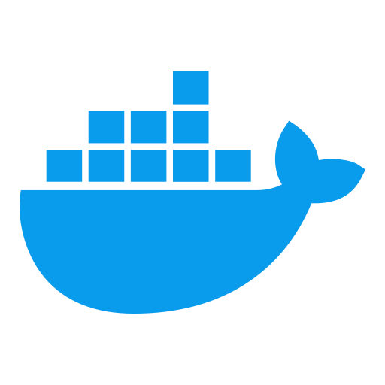



Pipeline DVC Training avec micro-services SLIDE MASQUEE
Models
/add_images
/get_images
/register_model
/get_mlflow_runs
/train
3 étapes
/revert_to_commit
/delete_images
TRAINING-Admin-Backend
git clone
dvc pull
dvc repro
dvc commit
git commit
dvc push
git push
register_model_to_s3
save_to_mlflow
1
2
3
1.1
1.2
1.3
/ingest
/clean
/process
Ocerized txt
Vectorizer
- Experiment
- Git Hash
images
ETL
For each image
Cleaned txt
Pre-Processing
- Vectorize (TFIDF)
- Split train/test
1.4
/train
Model
/blocks-words
Texte
océrisé
/clean
Texte
nettoyé
Train data
Train
1.5
/eval
OCR
- Ocerize
Clean-text
- Lowercase
- Tokenize/Lemmatize
- Remove stop words
Metrics
Test data
Eval

Slide 3
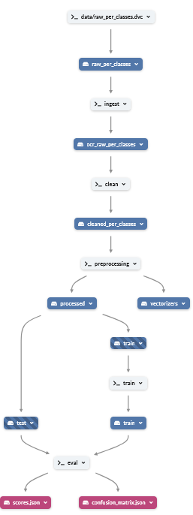
Versioning des données
images
Docker TRAINING-Admin-Backend
Au lancement du docker : Les données sont initialisées
git clone
dvc pull
Ce docker tourne en continu et n’est jamais arrêté
Gestion des données dans une branche /Prod sous Git
/train
Pipeline DVC exécutée avec dvc repro
Architecture en micro-services Dockers
dvc commit / git commit / dvc push / git push
Récupération du Git Hash ➔ Stockage sur
Ocerized txt
ETL
ETL
Cleaned txt
preprocessing
Train data
Vectorizer
Test data
train
- Experiment
- Git Hash
Model
Metrics
eval

Slide 4
Cycle de vie du Modèle
- Experiment
- Git Hash
Docker TRAINING-Admin-Backend
Analyse des performances des modèles
/get_mlflow_runs récupère les expériences
Reproductibilité et retour en arrière
/revert_to_commit à partir du git-hash, restaure toute l’experience avec
Images d’entrainement
Données intermédiaires après feature engineering et train/test split
Modèle de vectorisation
Modèle de prédiction
Métrics
➔ L’expérience est complètement reproductible
Sélection et choix du modèle à déployer par l’Admin
/register_model Publication du modèle choisi sur Amazon S3 :
Models

Slide 5
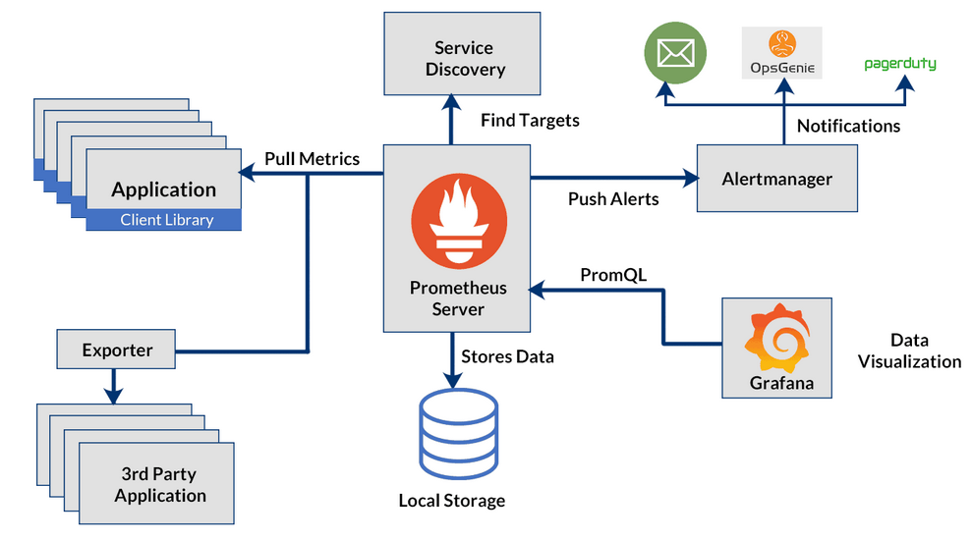
Pipeline Training & Monitoring
Monitoring : Dockers Prometheus & Grafana
Les métriques surveillées
état des services
nombre de requêtes
Les seuils de détection
1m down
Les alertes (metric drift)
down > 1m

Slide 6
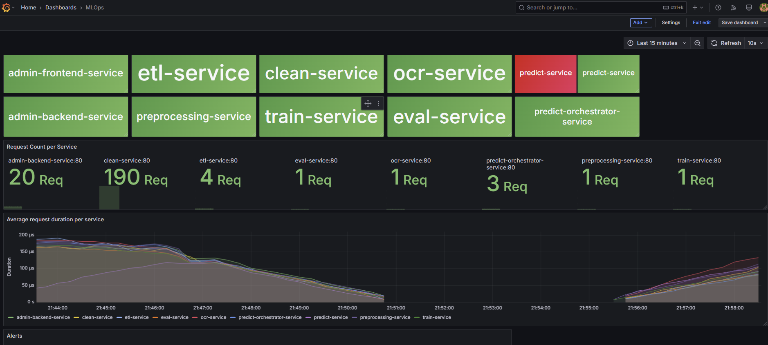
Monitoring Métrique Système

